Slide 1
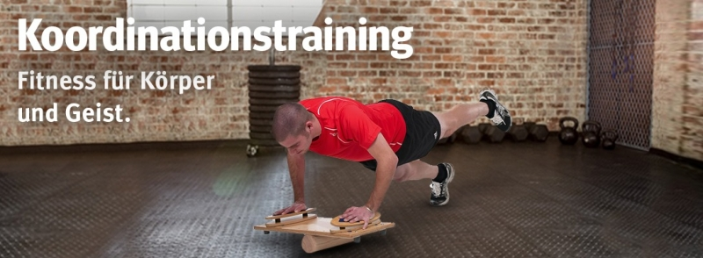
Koordination – Bewegung im Rhythmus des Lebens
Vom Nutzen koordinativen Trainings:
Modelle, Methoden, Zielgruppen

Slide 2
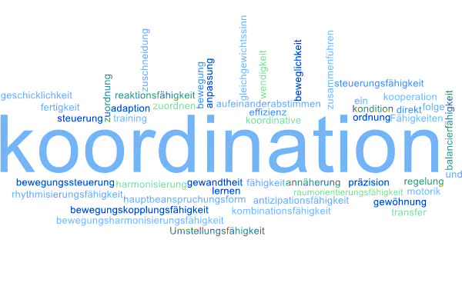
Was versteht man unter Koordination?

Slide 3
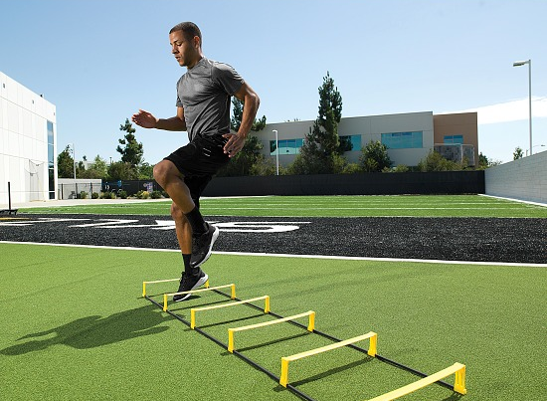
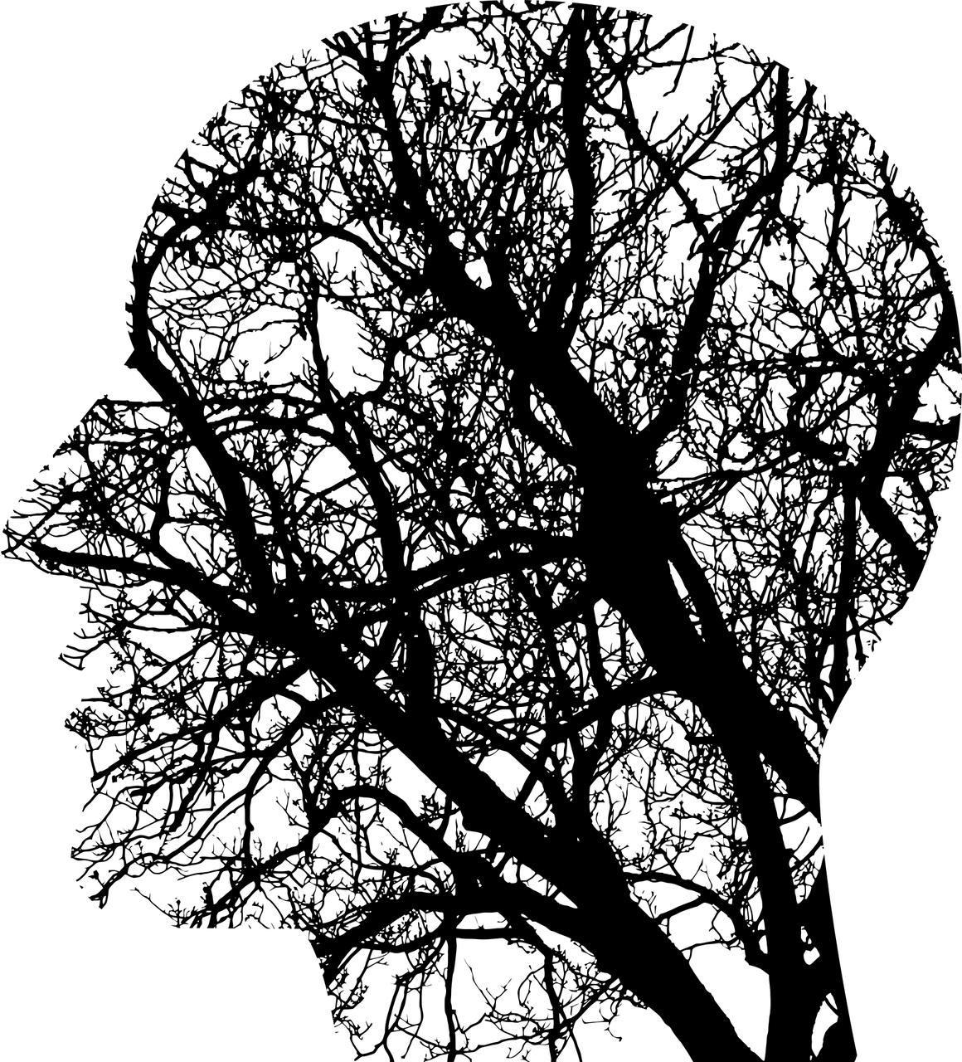
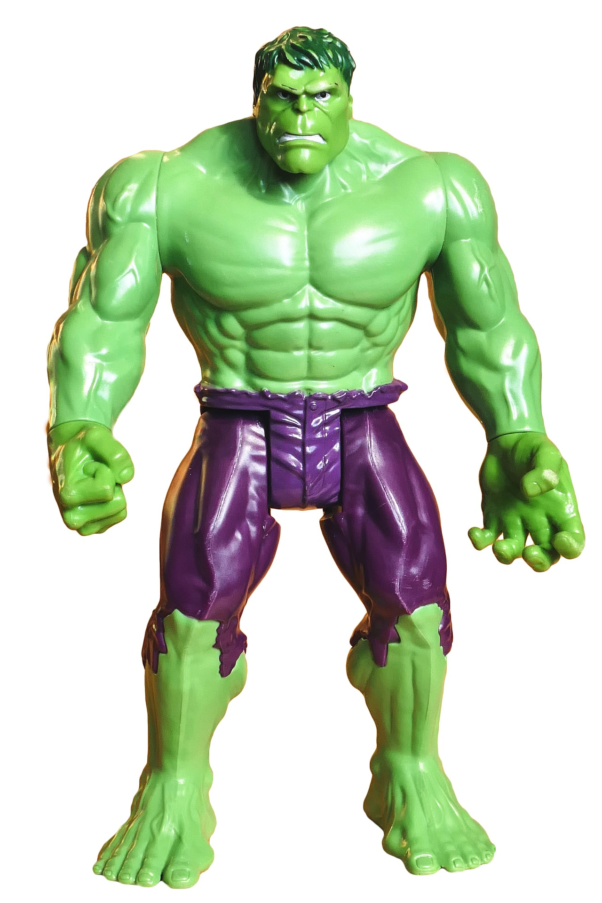
Sichtweisen / Ansätze / Betrachtungsweisen

Slide 4
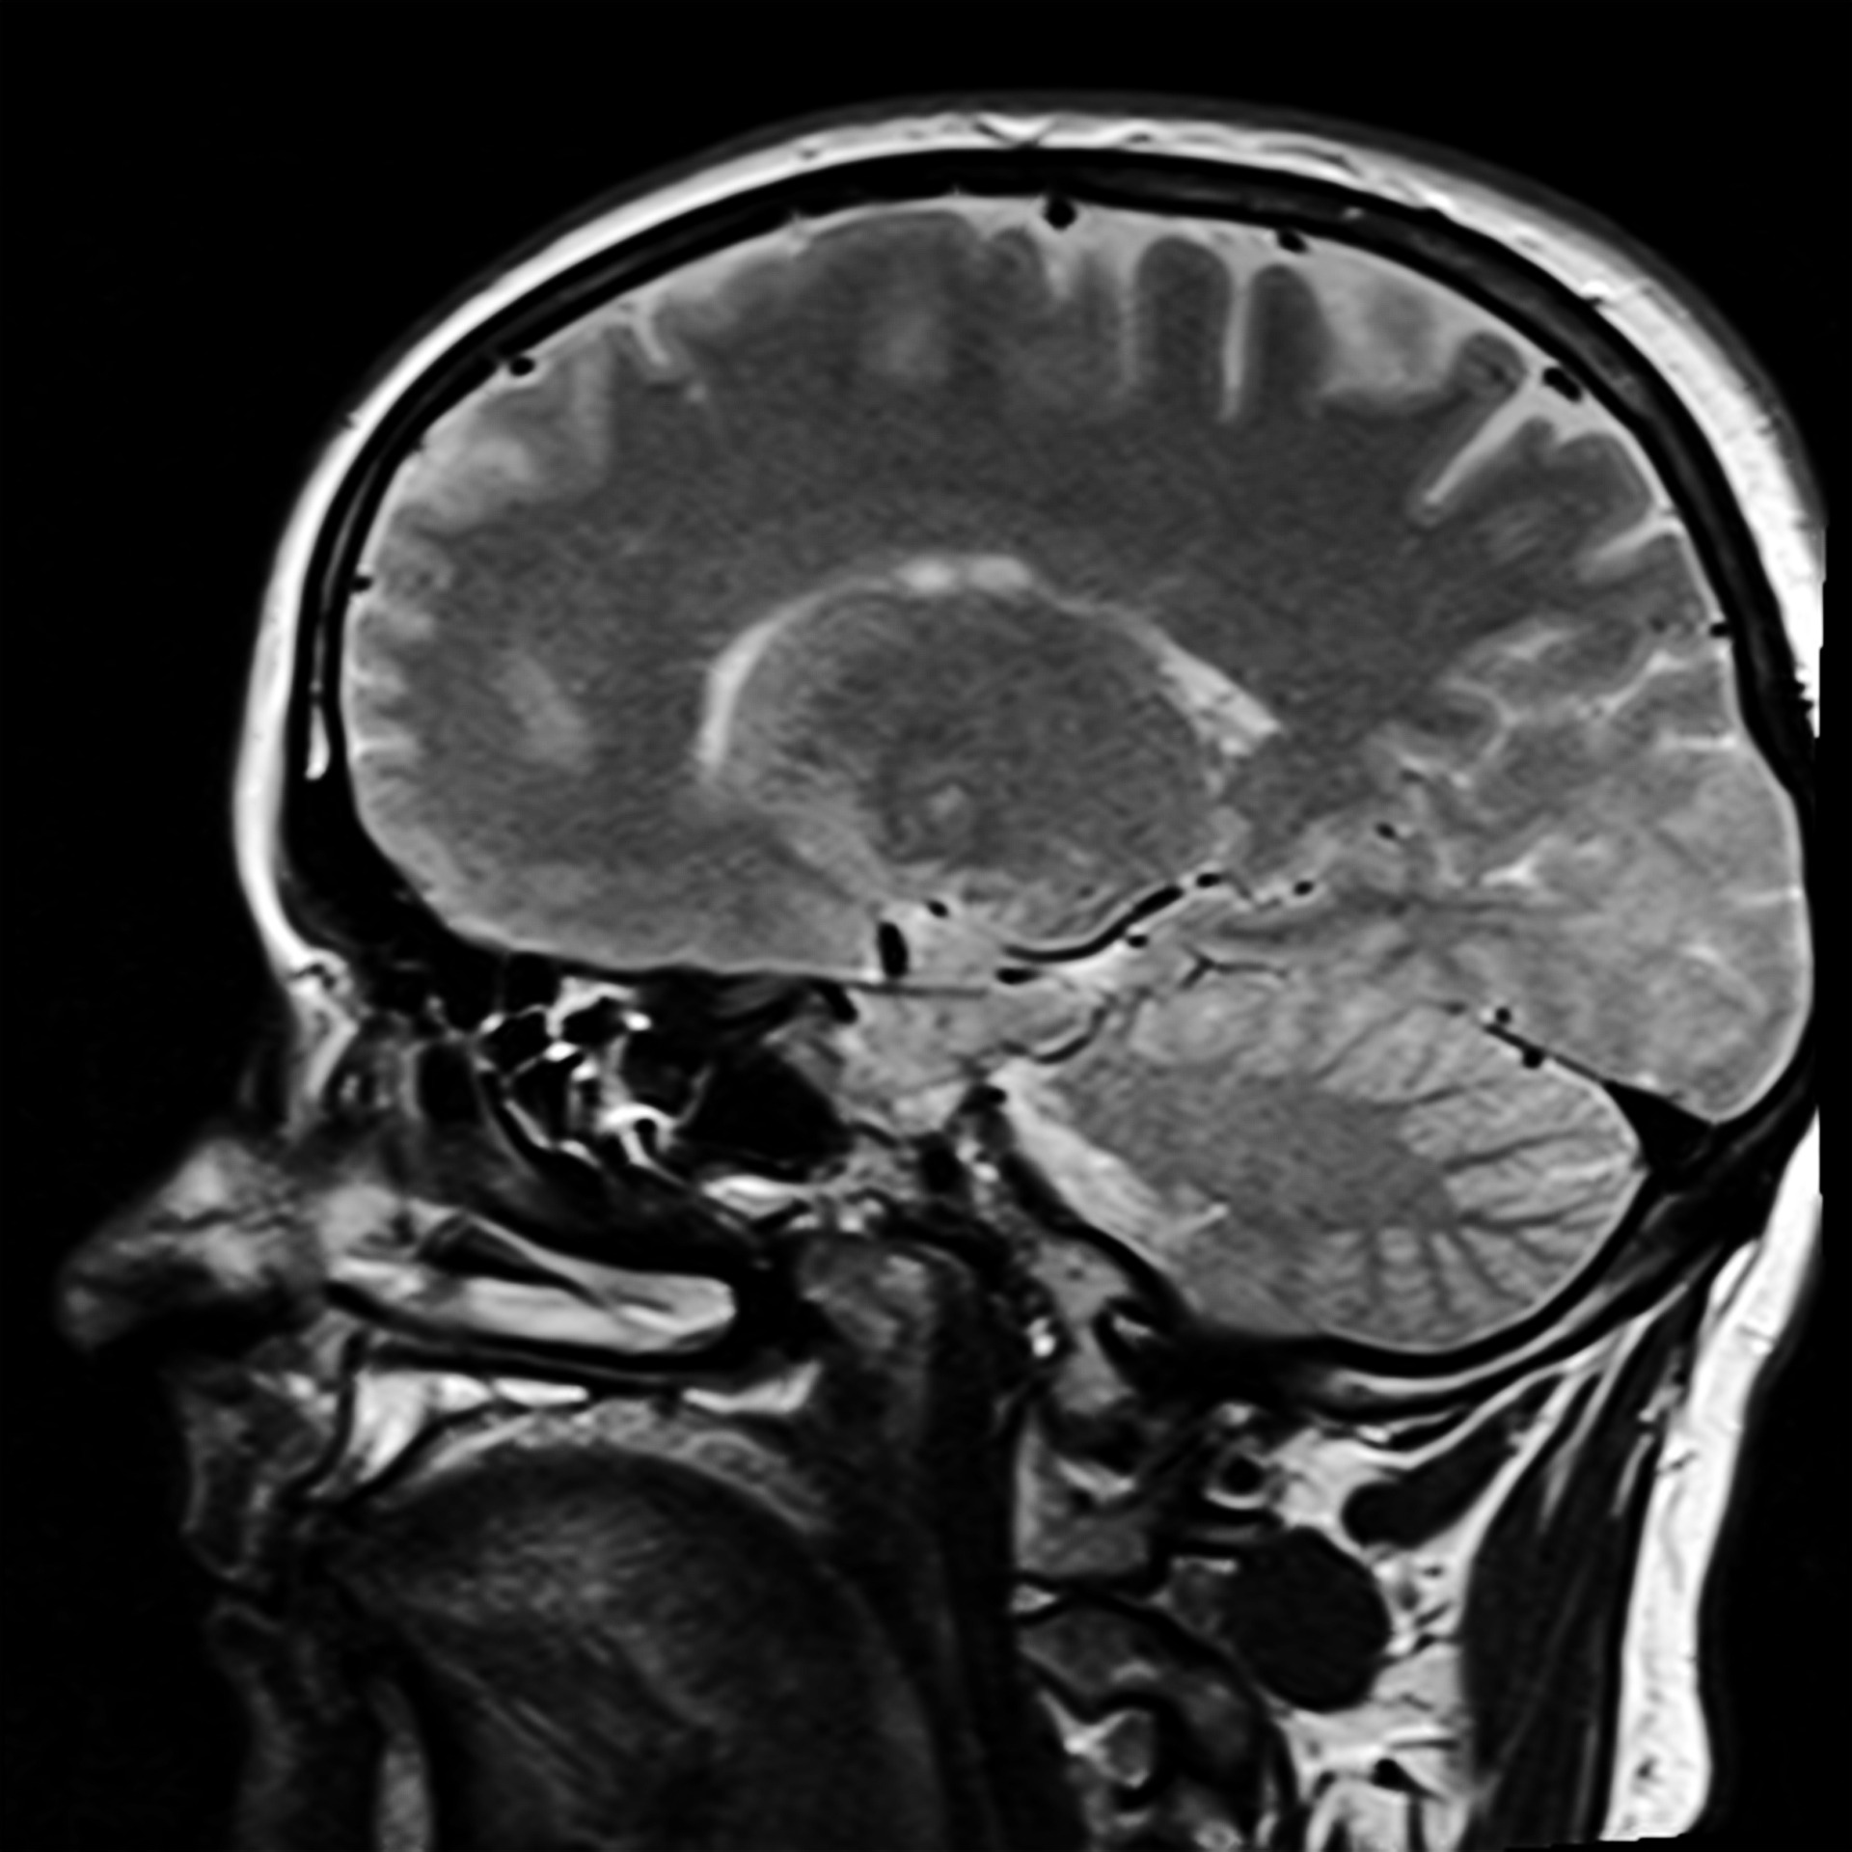
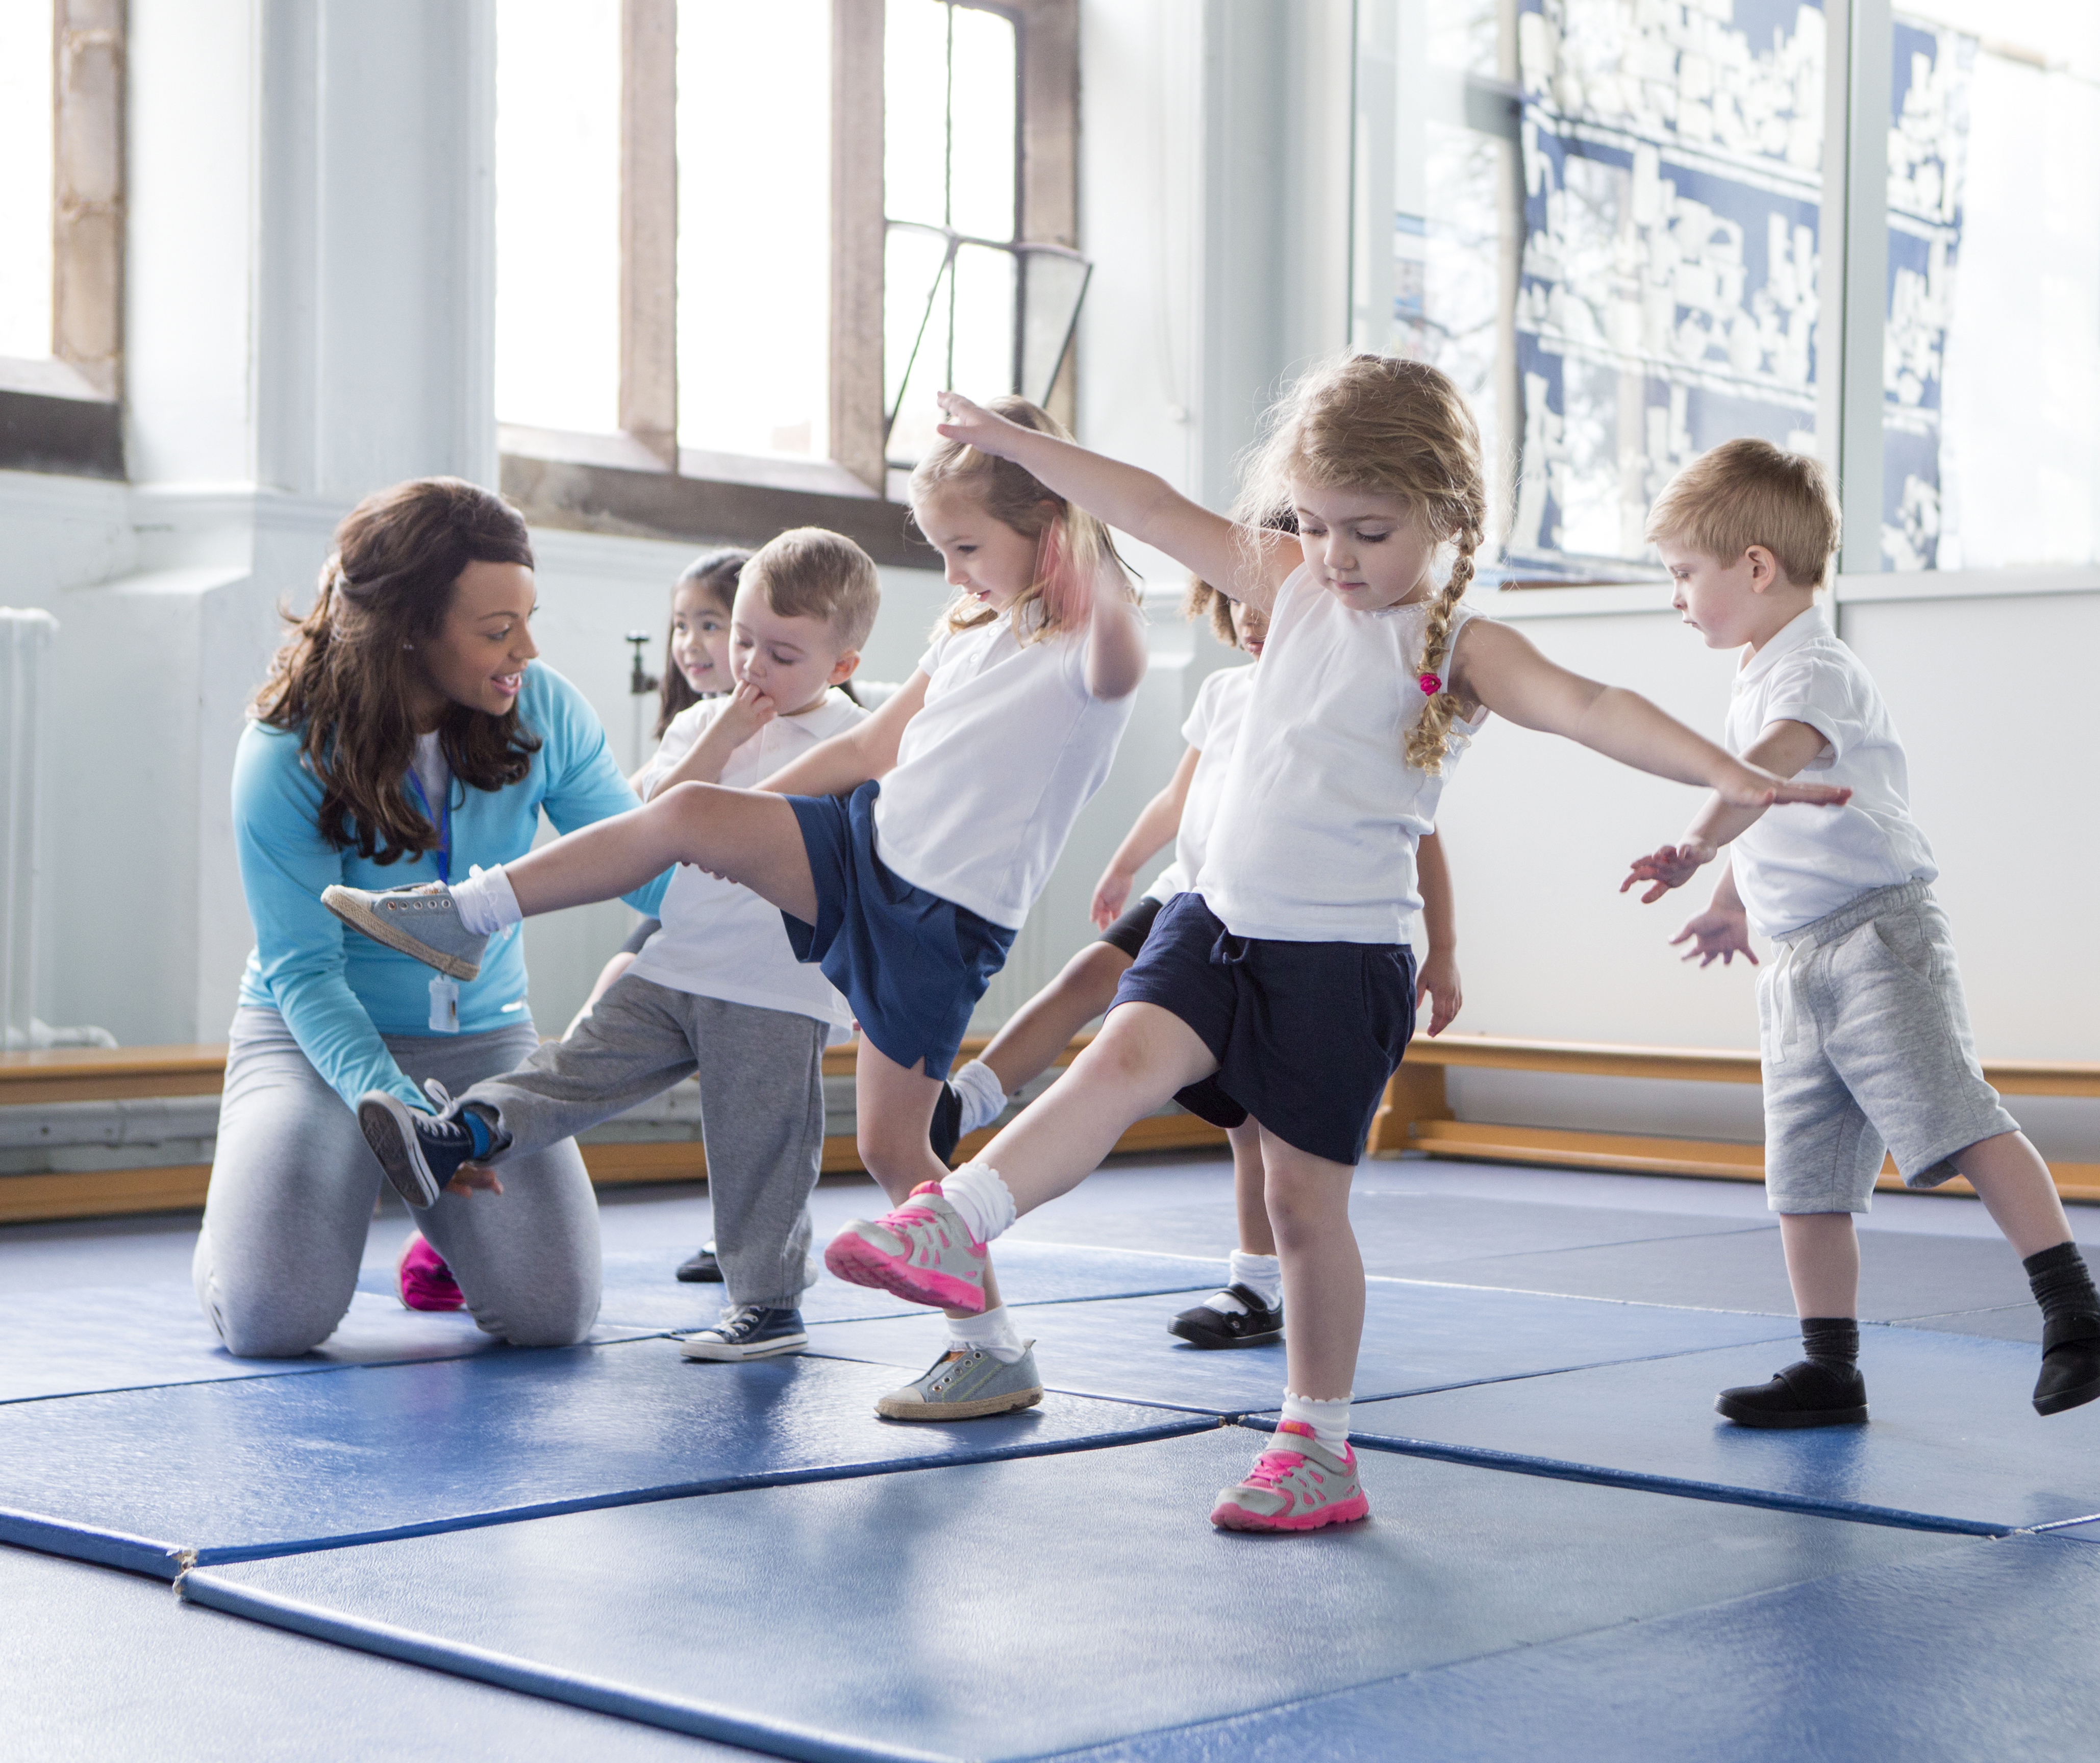
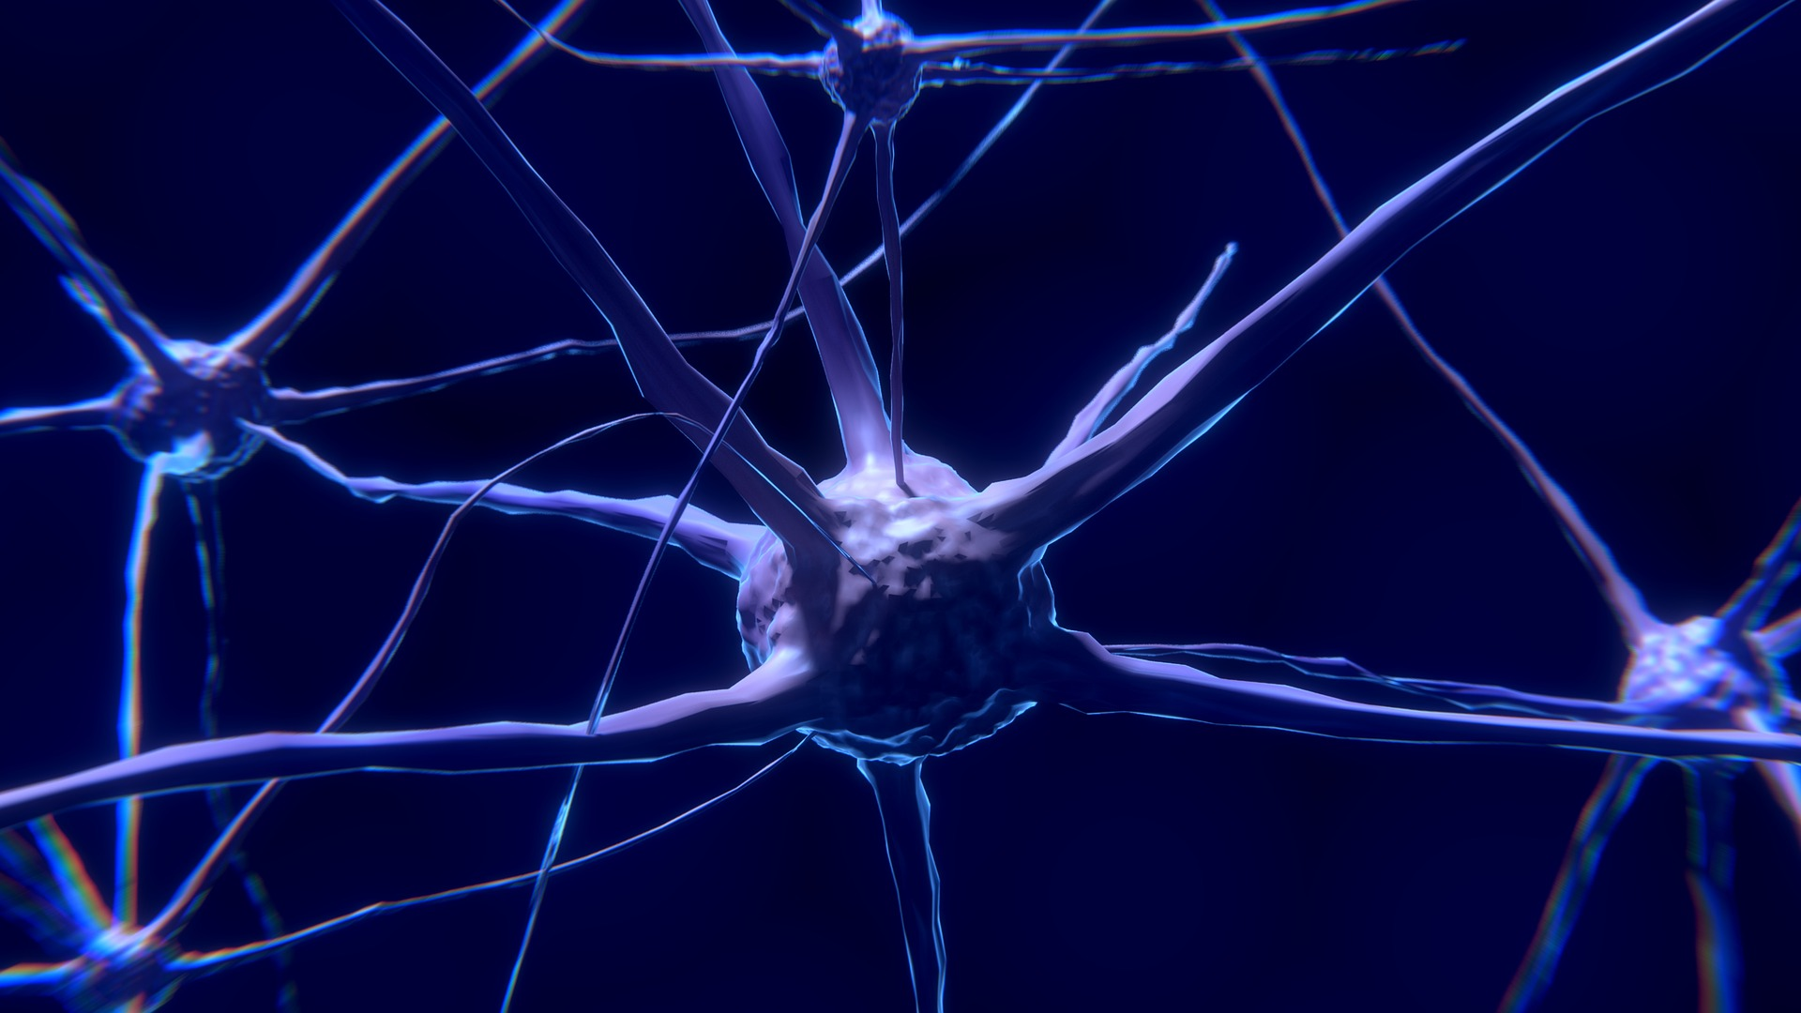

Slide 5
Autor | Jahr | Fähigkeiten
Puni | 1961 | Geschicklichkeit, Präzision, Zeitgefühl, Raumgefühl, Rhythmusgefühl
Fleishman | 1964; 1972 | Allgemeine motorische Steuerungsfähigkeit, motorische Steuerungsfähigkeit der oberen Extremitäten, Finger- sowie Handgeschicklichkeit, Reaktionsschnelligkeit, Kombinations-, Anpassungs- und Umstellungsfähigkeit
Blume | 1978 | Differenzierungs-, Kopplungs-, Reaktions-, Orientierungs-, Gleichgewichtsfähigkeit, komplexe Reaktionsfähigkeit, Rhythmusfähigkeit
Hirtz et al. | 1979; 1985 | Kinästhetische Differenzierungsfähigkeit, räumliche Orientierungsfähigkeit, Gleichgewichtsfähigkeit, komplexe Reaktionsfähigkeit, Rhythmusfähigkeit
Pöhlmann & Kirchner | 1979 | Reaktions-, Steuerungs-, Koordinations-, rhythmische Umsetzungs-, Kombinations-, motorische Ausdrucksfähigkeit; auf höherer Ebene motorische Anpassungs- und Lernfähigkeit und motorische Transferabilität
Roth | 1982 | Oberste Ebene: Fähigkeit zur Koordination unter Zeitdruck, Fähigkeit zur genauen Kontrolle von Bewegungen; darunter: Fähigkeit zur schnellen motorischen Steuerung. Fähigkeit zur schnellen motorischen Anpassung und Umstellung. Fähigkeit zur präzisen motorischen Steuerung. Fähigkeit zur präzisen motorischen Anpassung und Umstellung
Ljach | 1983;1984; 1997 | Zwei Grundklassen: Die körperbezogene und die gerätebezogene Gewandtheit mit jeweils 8 koordinativen Sonderfähigkeiten
Zimmer | 1984 | Fähigkeit zur Stabilisierung der Bewegungskoordination bei Ablauf-konstanz, Fähigkeit zur Stabilisierung der Bewegungskoordination bei Ablaufvariation; untergeordnet: Kopplungs-, Orientierungs-, Rhythmisierungs-, Reaktions-, Gleichgewichts-, Umstellungs- und Differenzierungsfähigkeit
Meinel & Schnabel | 1987 | Anpassungs- und Umstellungsfähigkeit, Differenzierungs- und Steuerungsfähigkeit Reaktions-, Orientierungs-, Rhythmisierungs-, Gleichgewichts- sowie Kombinations- und Kopplungsfähigkeit
Zimmermann | 1987 | Motorische Lernfähigkeit, motorische Steuerungsfähigkeit, motorische Antizipationsfähigkeit
Teipel | 1988 | Koordinative Fähigkeiten für feinmotorische Handlungen, koordinative Fähigkeiten für grobmotorische Handlungen
Hirtz | 1994 | Fähigkeit zur präzisen Bewegungsregulation, Fähigkeit zur Koordination unter Zeitdruck, Fähigkeit zur situationsadäquaten motorischen Umstellung und Anpassung
Neumaier & Mechling | 1995 | Keine koordinativen Fähigkeiten, sondern 6 koordinativ ausgerichtete Anforderungskategorien
Loosch | 1999 | Kinästhetische-propriozeptive Differenzierungsfähigkeit, Reaktions-, Gleichgewichts-, Rhythmus-, Antizipations-, Orientierungs-, Wahrnehmungs- und Beobachtungsfähigkeit
Koordinative Fähigkeiten –
Modelle
von 1961 bis 1999
14 verschiedene Modelle

Slide 6
Koordinative Fähigkeiten
nach Hirtz
Gleichgewichtsfähigkeit
kinästhetische Differenzierungsfähigkeit
Rhythmusfähigkeit
komplexe Reaktionsfähigkeit
räumliche Orientierungsfähigkeit

Slide 7
Gleichgewichtsfähigkeit
Fähigkeit,
einen intendierten Gleichgewichtszustand in Haltung oder Bewegung bei wechselnden Umweltbedingungen zu erreichen und aufrechtzuerhalten (statisches, dynamisches Gleichgewicht und Objektgleichgewicht).

Slide 8
Kinästhetische Differenzierungsfähigkeit
Fähigkeit,
einen Bewegungsablauf
aufgrund einer feindifferenzierten und präzisierten Aufnahme und Verarbeitung vorwiegend kinästhetischer Information (Muskeln, Sehnen, Bändern und Gelenke) mit hoher Genauigkeit vollziehen zu können.

Slide 9
Rhythmusfähigkeit
Fähigkeit
des Erfassens, Speicherns und Darstellens einer vorgegebenen oder im Bewegungsablauf enthaltenen zeitlich-dynamischen Gliederung.

Slide 10
Komplexe Reaktionsfähigkeit
Fähigkeit,
einer schnellen zweck- und aufgabenentsprechenden Einleitung und Ausführung kurzzeitiger Bewegungshandlungen auf verschiedene Signale (optisch, taktil, akustisch) oder vorausgehende Bewegungshandlungen.

Slide 11
Räumliche Orientierungsfähigkeit
Fähigkeit
zur Bestimmung und Veränderung der Lage und Bewegung des Körpers im Raum. Dabei ist die aktive Wahrnehmung der räumlichen Bedingungen der Handlung von besonderer Bedeutung.

Slide 12
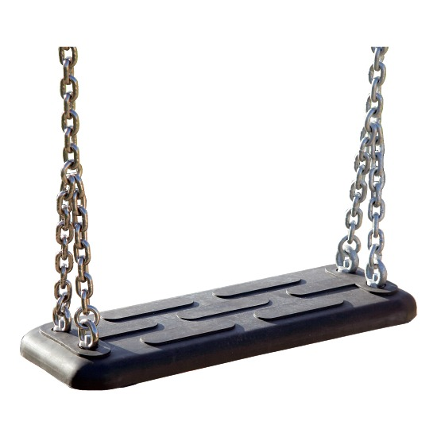
Wie trainiert man Koordination?
Koordination wird automatisch immer mit trainiert!
Koordinationstraining wird immer wieder unterschätzt und vernachlässigt

Slide 13
Wie trainiert man Koordination?
Fähigkeit & Fertigkeit
Generalisation
Spezifität
fähigkeitszentriert
fertigkeitszentriert

Slide 14
Grundformel zum
Koordinationstraining nach Roth
Bewegung / Fertigkeiten
+
Koordinations-training
=
Vielfalt
(variable / variantenreiche Anforderungen)
+
Druckbedingungen

Slide 15
Vielfalt/Variantenreichtum
„Wiederholen ohne Wiederholung“
Schwerpunkt des Koordinationstrainings ist nicht die Festigung oder Automatisierung eines spezifischen Bewegungsprogrammes,…
…sondern die
Entwicklung und Automatisierung von Problemlösungsstrategien
(Meinel &Schnabel 2004)

Slide 16
Vielfalt/Variantenreichtum
Variation der Bewegungsausführung –
(z.B. Wechsel von Bewegungstempo oder –weite)
Variation der äußeren Bedingungen –
(z.B.Partnereinwirkung, unterschiedliche Unterstützungsfläche)
Kombination von Bewegungsfertigkeiten –
(z.B. Verbinden verschiedener Übungen)
Variation der Informationsaufnahme
(z.B. Ausschalten der visuellen Kontrolle)

Slide 17
Vielfalt/Variantenreichtum
Ausgangskonstanz - Ergebnisvarianz
Ausgangsvarianz - Ergebniskonstanz

Slide 18
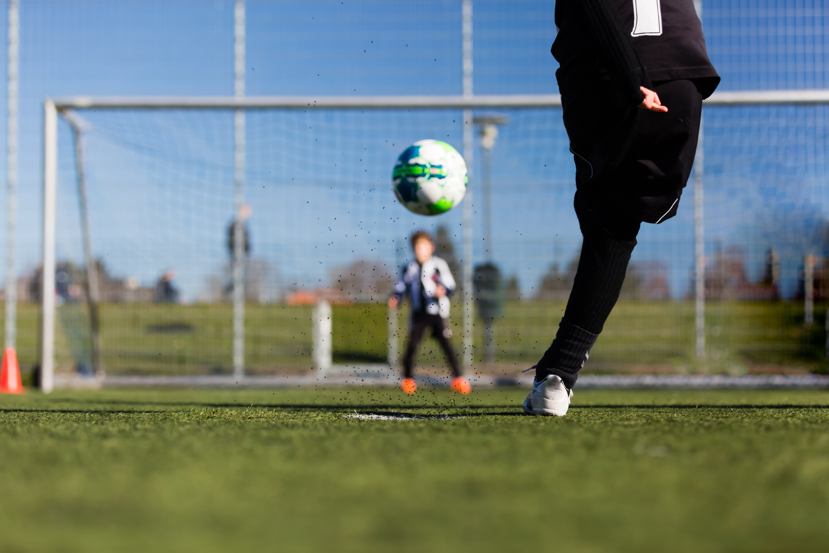
Vielfalt/Variantenreichtum
Ausgangskonstanz - Ergebnisvarianz

Slide 19
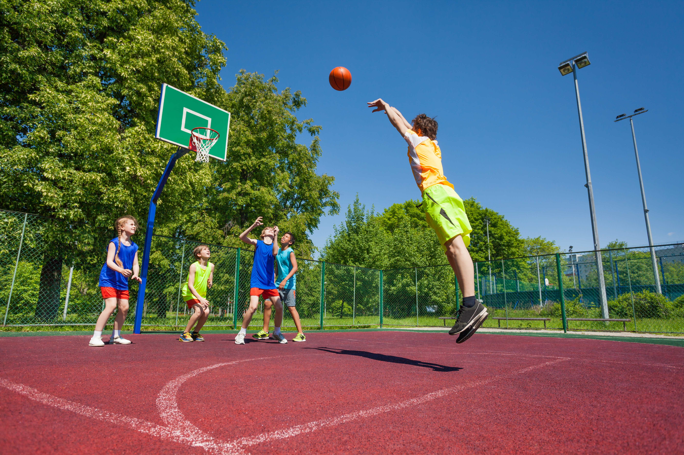
Vielfalt/Variantenreichtum
Ausgangsvarianz - Ergebniskonstanz

Slide 20
Druckbedingungen
Zeitdruck - Zeitminimierung/Geschwindigkeitsmaximierung
Präzisionsdruck - höchstmögliche Genauigkeit
Komplexitätsdruck - sukzessive Anforderungen
Organisationsdruck - simultane Anforderungen
Belastungsdruck - physische-konditionelle Anforderungen
Variabilitätsdruck - wechselnde Umgebungsbedingungen

Slide 21
Belastungsgefüge
Koordinationstraining
Intensität – am Rande der Überforderung
Dauer – abhängig von der physischen und psychischen Belastung der Übung
Umfang – mehrere Serien/Sätze zur Festigung
Dichte – abhängig von der physischen und psychischen Belastung der Übung
Häufigkeit – regelmäßig 2 x pro Woche

Slide 22
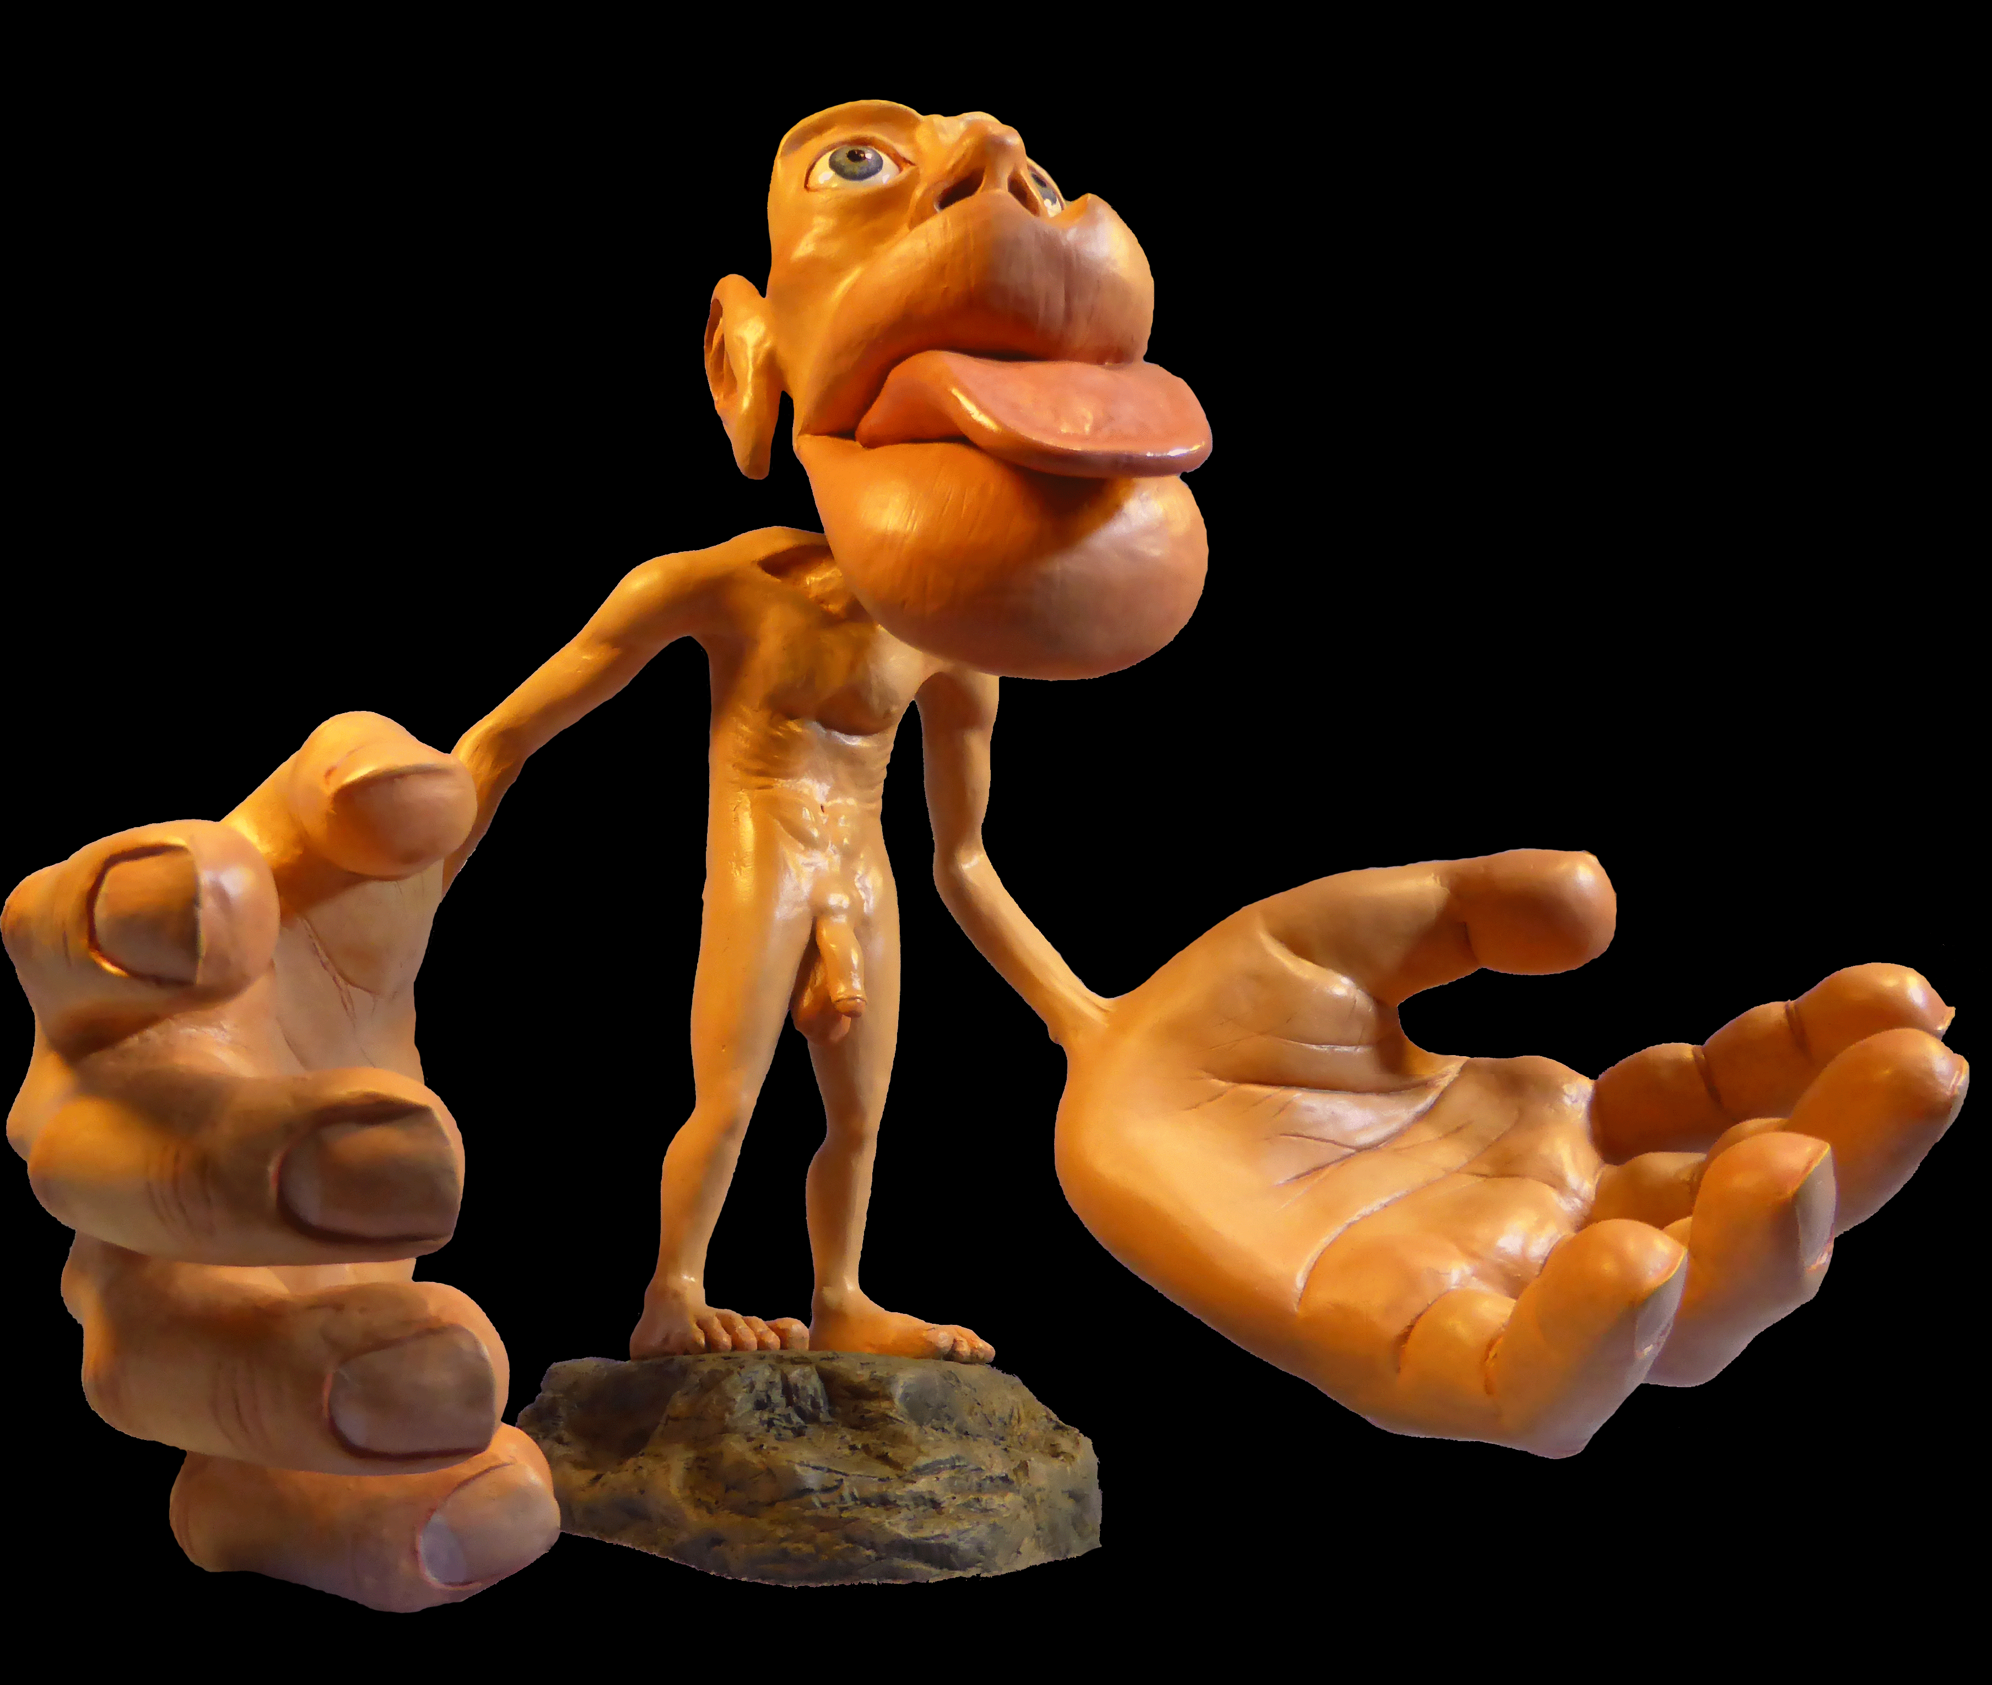
Koordinationstraining –
gut fürs Gehirn

Slide 23
Koordinationstraining –
gut für die Muskeln
intermuskuläre Koordination
intramuskuläre Koordination
Propriozeption

Slide 24
Koordinationstraining – wann?
Modell der sensiblen Entwicklungsphasen
(nach Asmus 1991)
6-10 Jahre
Frühes Schulkindalter
11-12/13 Jahre
spätes Schulkindalter
13-14/15 Jahre
1. Puberale Phase
-18/19 Jahre
2. Puberale Phase
Reaktions-fähigkeit


★
★
Rhythmus-fähigkeit




Gleichgewichts-fähigkeit




Differenzierungs-fähigkeit






★

Orientierungs-fähigkeit







Slide 25
Koordinationstraining ist wichtig!
vielschichtig/vieldimensionale Wirkung
in jedem Lebensalter
und es ist Training!
zielgerichtete, planmäßig und systematisch

Slide 26
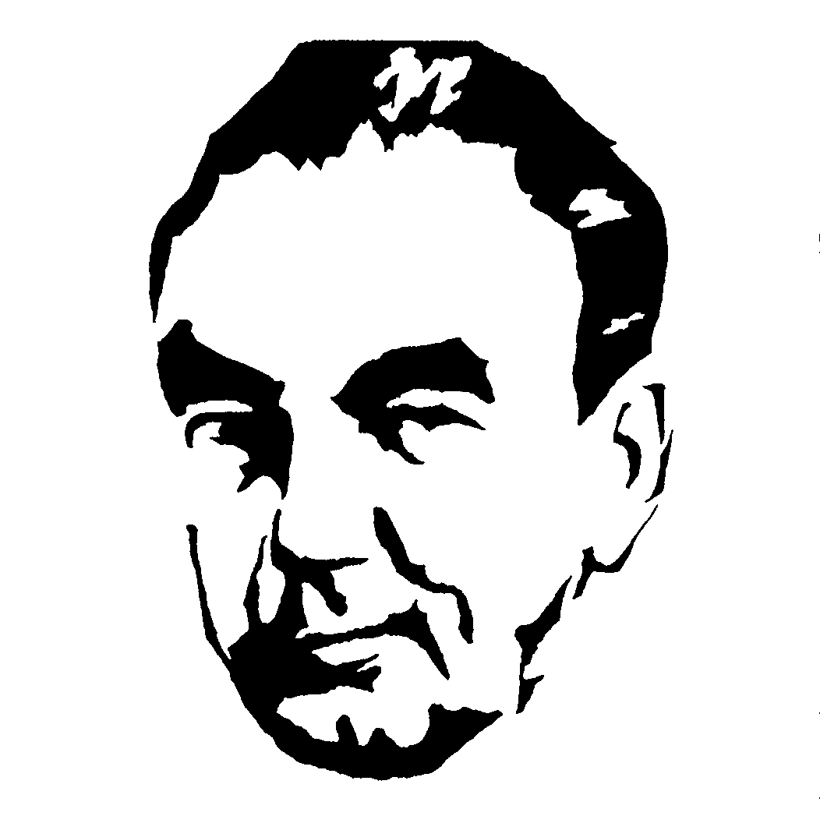
Es gibt nichts Gutes. Außer: Man tut es!
(Erich Kästner)

Slide 27
Quellenangaben
BILDER
Hütchen & Ringe (Folie 1):
http://blog.sportlaedchen.de/wp-content/uploads/2015/05/13-07-15-Was_ist_Koordination-900x467.jpg
Koordinationsleiter (Folie 1):
http://ecx.images-amazon.com/images/I/41apB7VtOxL.jpg
Hulk (Folie 3):
https://pixabay.com/de/hulk-gr%C3%BCn-starke-gro%C3%9F-muskel-1132281/
Koordinationsleiter (Folie 3):
https://www.sport-thieme.de/Teamsport/Fu%C3%9Fball/Trainingshilfen/Koordinationsleitern/art=1600201
Meer (Folie 3):
https://pixabay.com/de/wellen-strand-meer-natur-blau-2239129/
Yin & Yang (Folie 3):
https://pixabay.com/de/yin-und-yang-gleichgewicht-symbol-145874/
Gehirn (Folie 3):
https://pixabay.com/de/unbekannt-denken-betrachten-1769656/
Gehirn (Folie 4):
https://pixabay.com/de/kopf-magnetresonanztomographie-mrt-254863/
Nerven (Folie 4):
https://pixabay.com/de/nervenzelle-neuron-gehirn-neuronen-2213009/
Tanzende Frau (Folie 4):
https://pixabay.com/de/tanzen-frau-feuer-breakdance-3065033/
Auszug Dissertation (Folie 5):
HEIDEMANN, Karin: Bewegungskoordination im Alter. Eine experimentelle Studie zum Training der Gleichgewichtsfähigkeit. Kiel 2006
Schaukel (Folie 12):
https://pixabay.com/de/schaukel-holzschaukel-tau-seil-1127550/
Freiwurf (Folie 18):
https://commons.wikimedia.org/wiki/File%3AGoalkeeper_handball_penalty_shot.jpg
By Armin Kuebelbeck [GFDL (http://www.gnu.org/copyleft/fdl.html) or CC-BY-SA-3.0 (http://creativecommons.org/licenses/by-sa/3.0/)], via Wikimedia Commons
3-Punkte-Wurf (Folie 19):
https://commons.wikimedia.org/wiki/File:Triple_Cai_Zaragoza_Granada_cropped.jpg
Cropped version of Image:Triple Cai Zaragoza Granada.jpg by Willtron
Homunkulus (Folie 22):
https://commons.wikimedia.org/wiki/File:Front_of_Sensory_Homunculus.gif
Hulk (Folie 23):
https://pixabay.com/de/hulk-gr%C3%BCn-starke-gro%C3%9F-muskel-1132281/
Erich Kästner (Folie 26):
https://commons.wikimedia.org/wiki/File%3AErich_Kaestner_cropped_bw.jpg
By Paulae (File:Erich Kaestner cropped.jpg) [CC BY-SA 3.0 (https://creativecommons.org/licenses/by-sa/3.0) or GFDL (http://www.gnu.org/copyleft/fdl.html)], via Wikimedia Commons
VIDEOS
Handstandbalance/Basketball:
https://www.instagram.com/vegas_balanceguru/
Speed Bag:
https://www.facebook.com/SPORTbible/videos/2335439929934859/
Speedbag Scissorhands
Chinese firefighters:
https://www.facebook.com/SPORTbible/videos/2415566048588913/
China Xinhua Sports
Balljunge:
Ball Boy Has Lightning Fast Reflexes
https://www.youtube.com/watch?v=uMigvBIAwbI
reckless1998
Trampolin:
Karen Cockburn (CAN), Final Routine (2nd), Beijing Olympics 2008
https://www.youtube.com/watch?v=jyX_cFsglIE
Northampton TGA
POV Trampoline routine with Karen Cockburn
https://www.youtube.com/watch?v=lpLPN2b23Mo
Olympic
Trainingsvideos Andri Ragettli
Could you do that Parcour?
https://www.youtube.com/watch?v=6PH2h_QTHt4
Andri Ragettli
Parcour Part 2 (Road to Olympics) - Andri Ragettli
https://www.youtube.com/watch?v=xSNNZNXMzhc
Andri Ragettli

